Slide 1
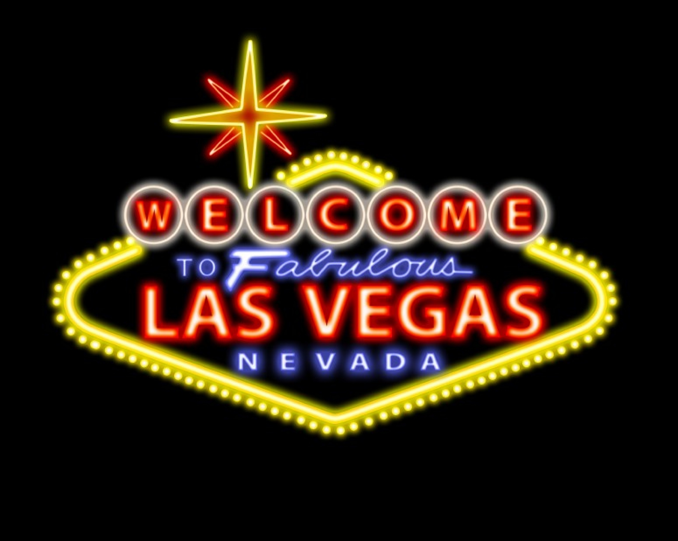



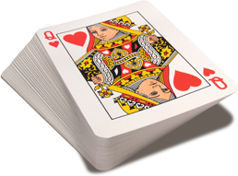



LA
CIUDAD QUE NO
DUERME

Slide 2
Las Vegas es la ciudad más grande del estado de Nevada en los Estados Unidos de América. Es uno de los principales destinos turísticos del país gracias a sus zonas comerciales y vacacionales, pero sobre todo gracias a sus casinos. Debido a ello es conocida como «La Capital del Entretenimiento Mundial», «Sin City» o «La Capital de las Segundas Oportunidades».
De acuerdo con el censo de 2000 la ciudad tenía una población de 465.634 habitantes mientras que en el año 2003 la población ascendía a 518.313 habitantes. Estudios recientes cifran la población del área metropolitana en torno a 1.950.000 personas, según datos de 2005. Se calcula que es habitual que haya en torno a la misma cifra de turistas durante temporada de vacaciones que de habitantes: ya sea por viajes de estadounidenses que van a pasar un fin de semana o por el turismo mundial. Las Vegas ha sido la capital del condado de Clark desde el nacimiento de este en 1909.

Slide 3

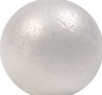

Slide 4
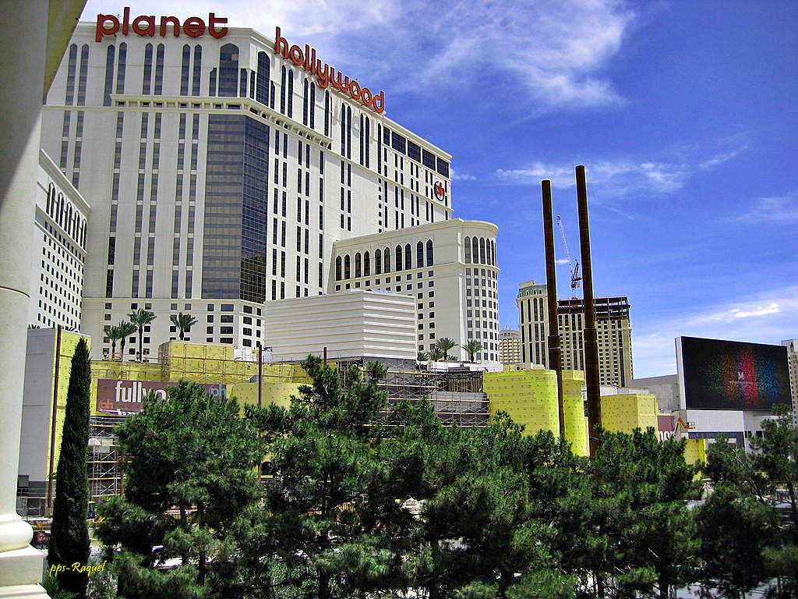

Slide 5
El nombre de Las Vegas se aplica frecuentemente a las áreas del condado de Clark que rodean la ciudad, especialmente las áreas residenciales situadas dentro o cerca del strip de Las Vegas.2 La mayor parte de los 7,25 kilómetros de Las Vegas Boulevard están situados fuera de los límites de la ciudad de Las Vegas, concretamente en un suburbio del condado de Clark llamado Paradise.
Las Vegas es conocida en ocasiones como la ciudad del pecado (Sin City en inglés) debido a la popularidad del juego y apuestas legales, la disponibilidad de bebidas alcohólicas a cualquier hora del día (como en toda Nevada), la legalidad de la prostitución en los condados vecinos (las leyes de Nevada prohíben la prostitución en los condados de más de 400.000 habitantes). El gobierno local y los promotores turísticos de la ciudad prefieren el apodo de lo que pasa en Las Vegas, se queda en Las Vegas. La imagen glamurosa de la ciudad le ha hecho escenario de diversas películas y series televisivas, además de los Miss Universo 1991, Miss Universo 1996 y Miss Universo 2010. Actualmente está regida por la independiente Carolyn Goodman, que ha sucedido a su marido en el cargo. Oscar B. Goodman fue demócrata, pero ejerció su cargo como independiente, al igual que ahora su mujer.

Slide 6
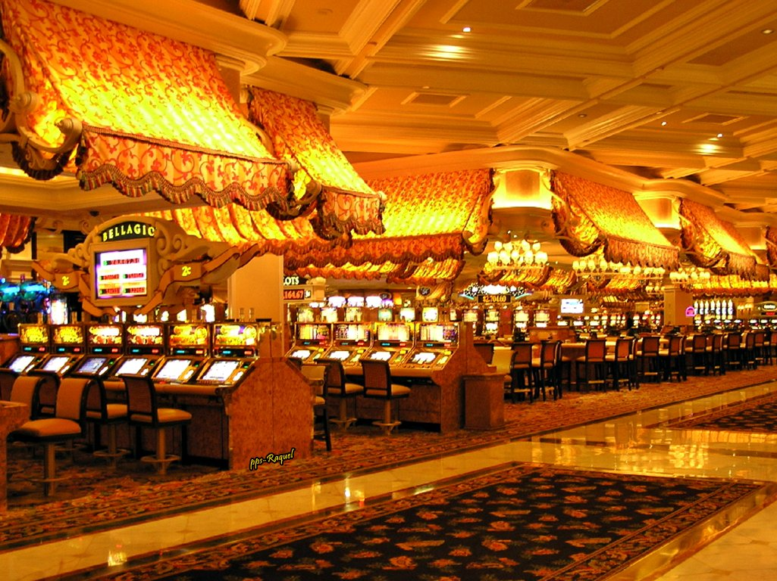

Slide 7
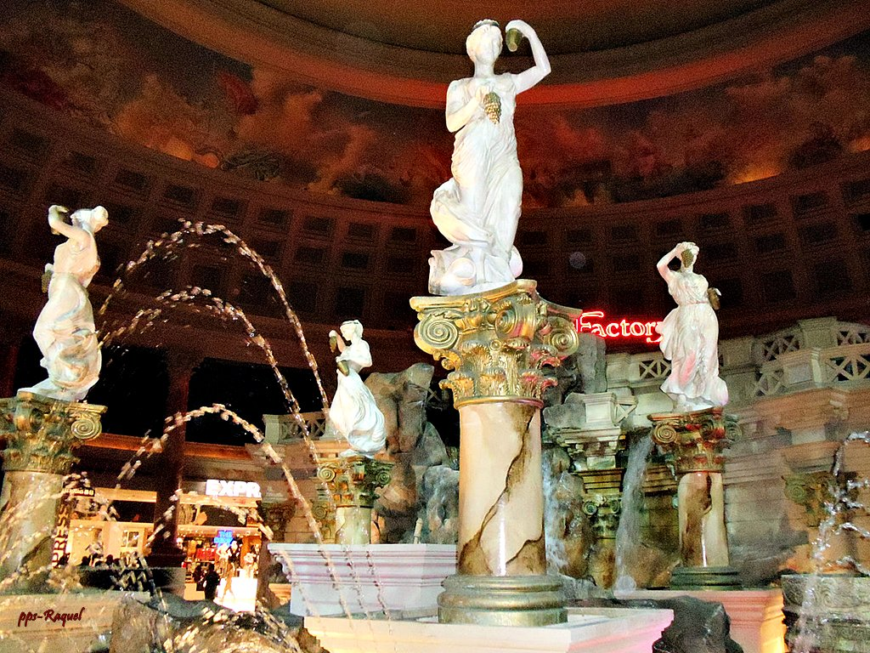

Slide 8
El nombre de Las Vegas se lo dio el español Antonio Armijo quien llegó ahí mientras seguía un viejo camino español desde Texas. En esa época, en algunas áreas bajas del Valle de Las Vegas, existían manantiales que creaban extensas áreas verdes que contrastaban con el desierto que las rodeaba; de ahí el nombre de "Las Vegas".
El oficial y explorador del ejército estadounidense John C. Frémont viajó al valle de Las Vegas el 3 de mayo de 1844, cuando este territorio formaba parte todavía de México; lideraba un grupo de exploradores del cuerpo de ingenieros del ejército estadounidense. El 10 de mayo de 1855, después de la anexión de Las Vegas a los Estados Unidos, Brigham Young envió un grupo de 30 misioneros mormones para convertir a la población india. Los mormones abandonaron la zona en 1857 ya que los nativos rechazaron sus enseñanzas. En 1864 el ejército construyó el Fuerte Baker.
En 1900, los manantiales fueron canalizados hacia la ciudad que quedó así provista de una fuente de agua corriente. Esto permitió a Las Vegas convertirse en una parada en la que repostar agua para los trenes que viajaban entre Los Ángeles (California) y Albuquerque (Nuevo México).

Slide 9
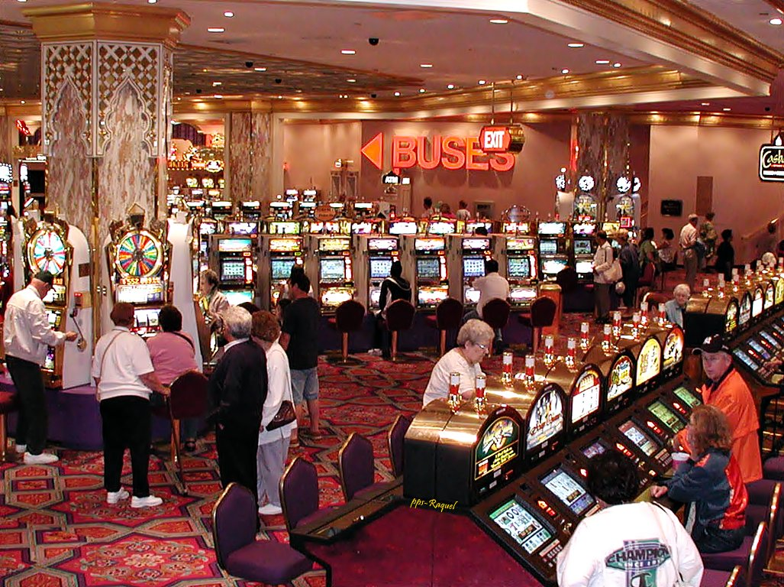

Slide 10
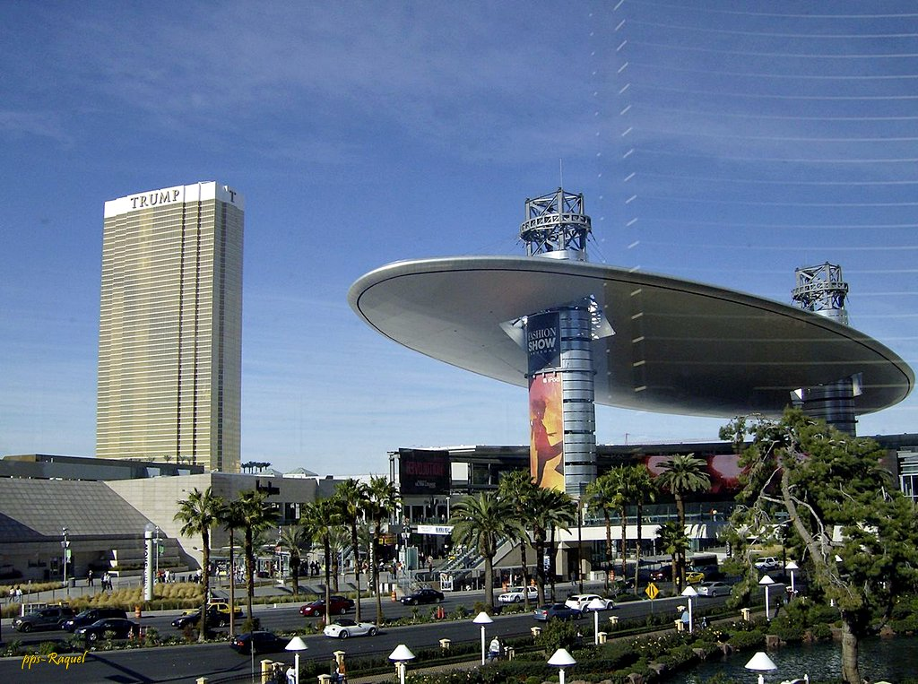

Slide 11
Con la legalización del juego en 1931, Las Vegas inició su fama mundial. En 1941 se empezaron a construir grandes hoteles que incorporaban casinos de juego. Muchos de los primeros inversores de la ciudad fueron acusados de haber traído a Las Vegas dinero procedente de los sindicatos del crimen de la costa Este. De hecho el primer hotel de características de la ciudad moderna (Flamingo) fue construido bajo la supervisión del gánster Bugsy Siegel.
El derrocamiento de Batista en Cuba supuso también un impulso en el desarrollo de la ciudad, debido principalmente a los intereses de empresarios estadounidenses ligados al depuesto Presidente, expulsados de Cuba, y dedicados, hasta entonces en la ciudad de La Habana y otros lugares cubanos a negocios de naturaleza similar a los que ya prosperaban en la ciudad.
La ciudad de Las Vegas ocupa un área de 293,6 km2. La ciudad está localizada en una zona árida, rodeada de montañas con colores que van del rosa al gris. Al estar situada en el desierto, la mayor parte del terreno es rocoso y polvoriento. La población es un crisol de cubanos, latinos, estadounidenses y turistas de todas las nacionalidades. Las Vegas tiene un clima desértico con muy poca lluvia y extremadamente cálido en verano.

Slide 12
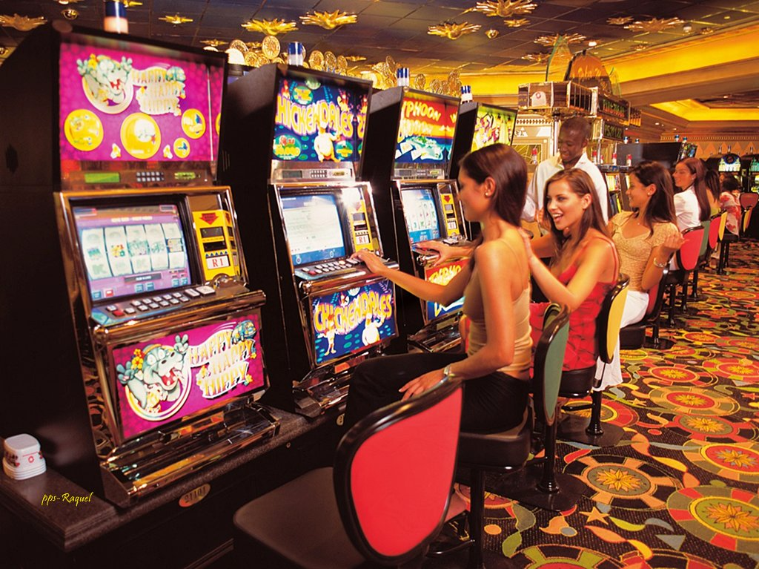


Slide 13
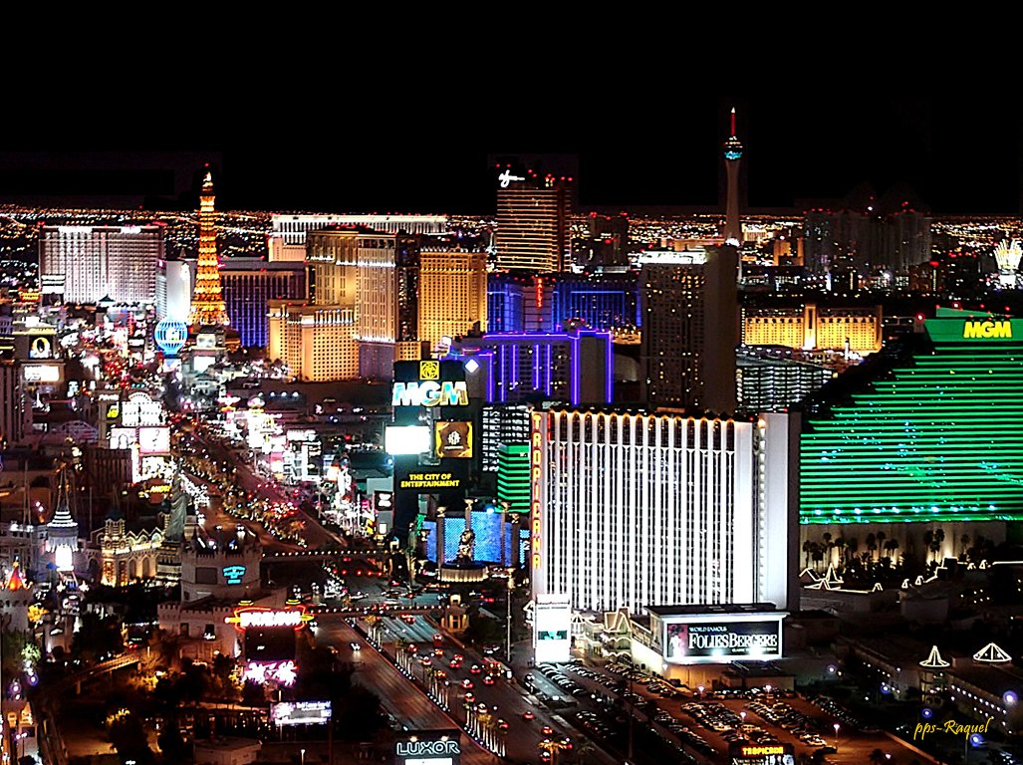

Slide 14
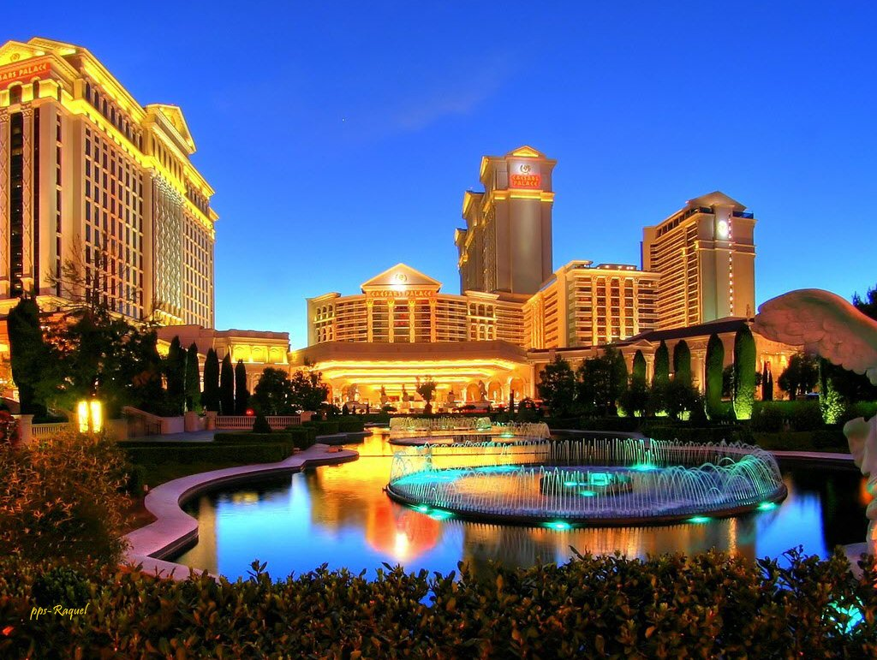

Slide 15
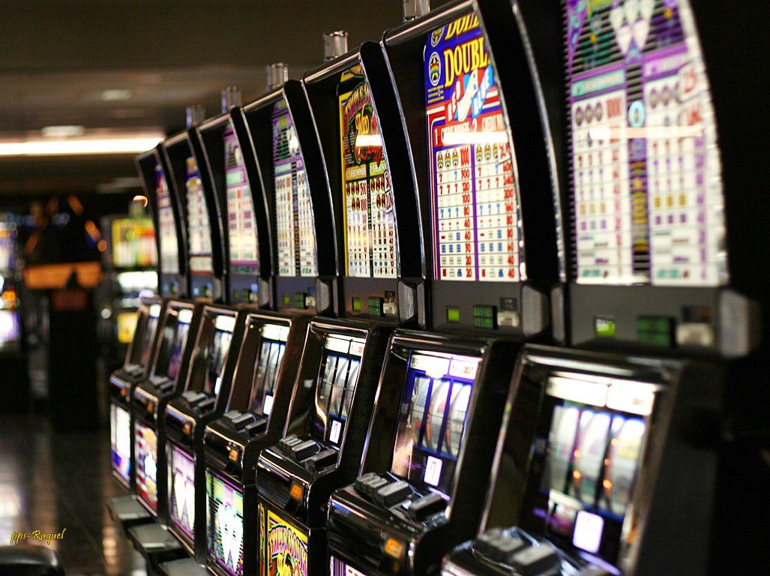
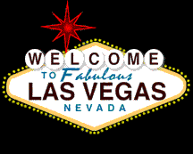

Slide 16
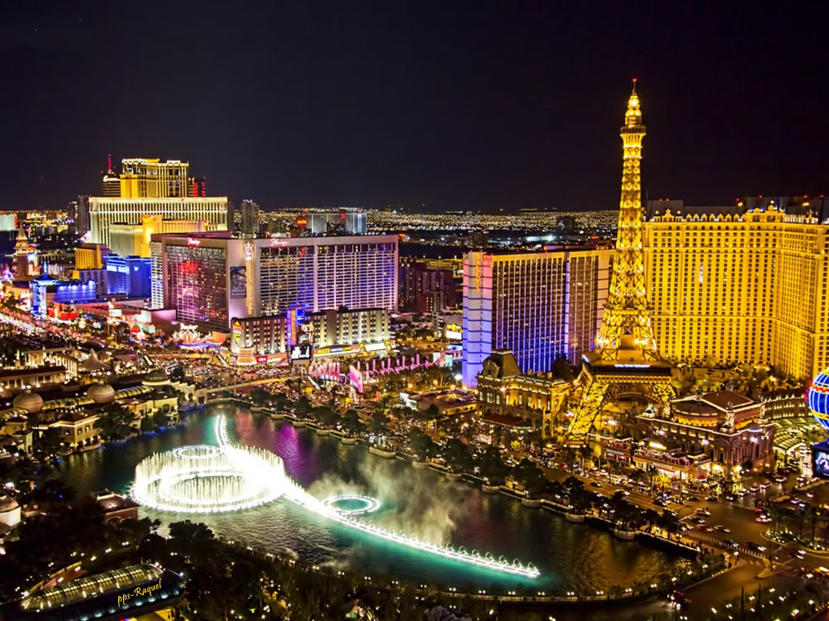

Slide 17


Slide 18
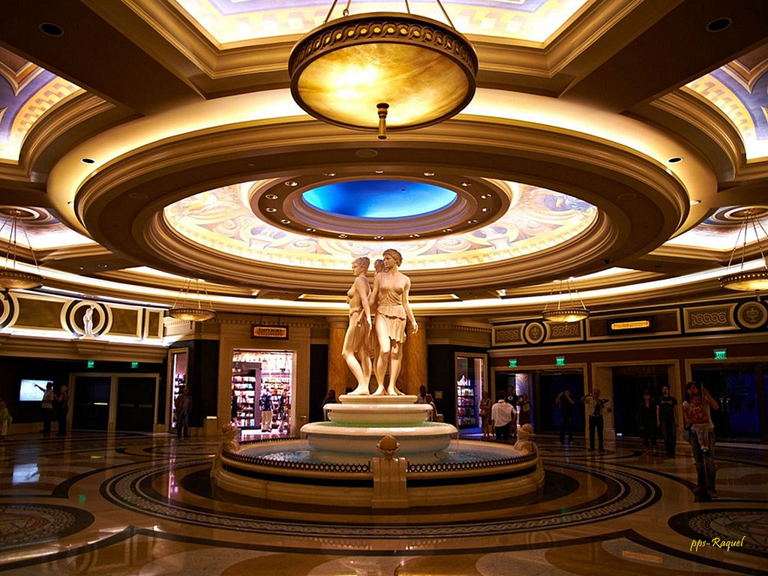

Slide 19
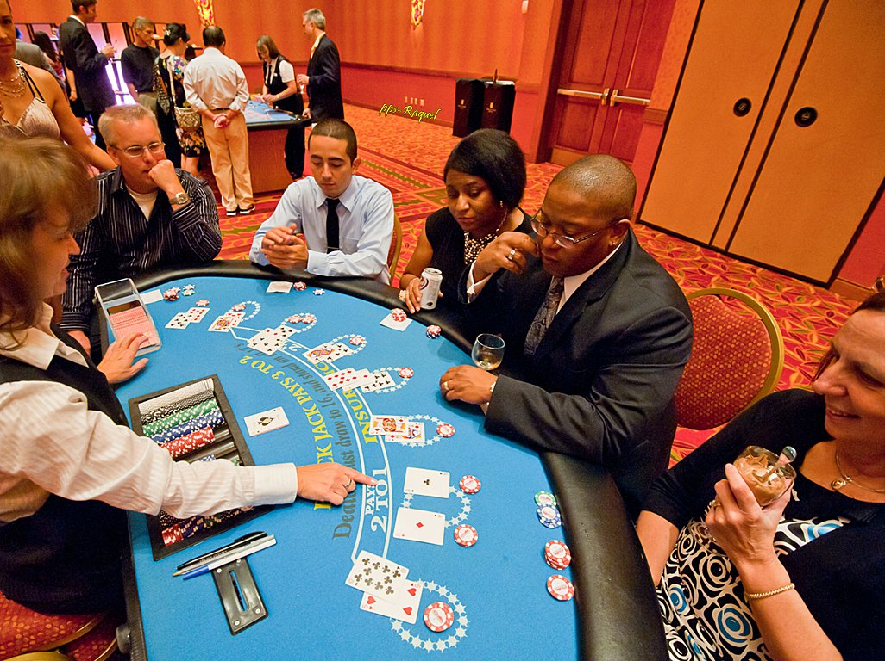

Slide 20
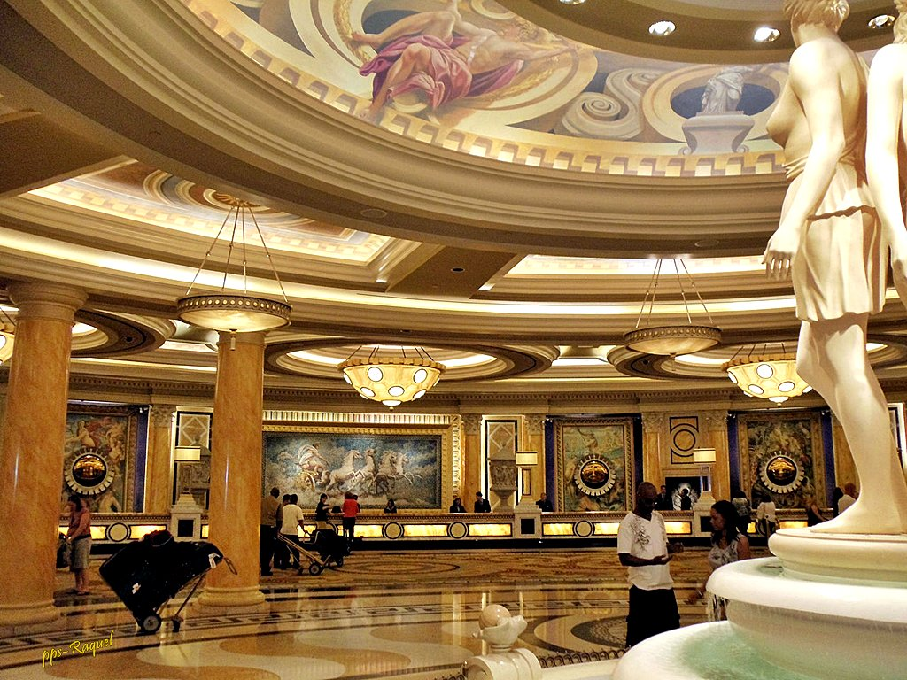

Slide 21
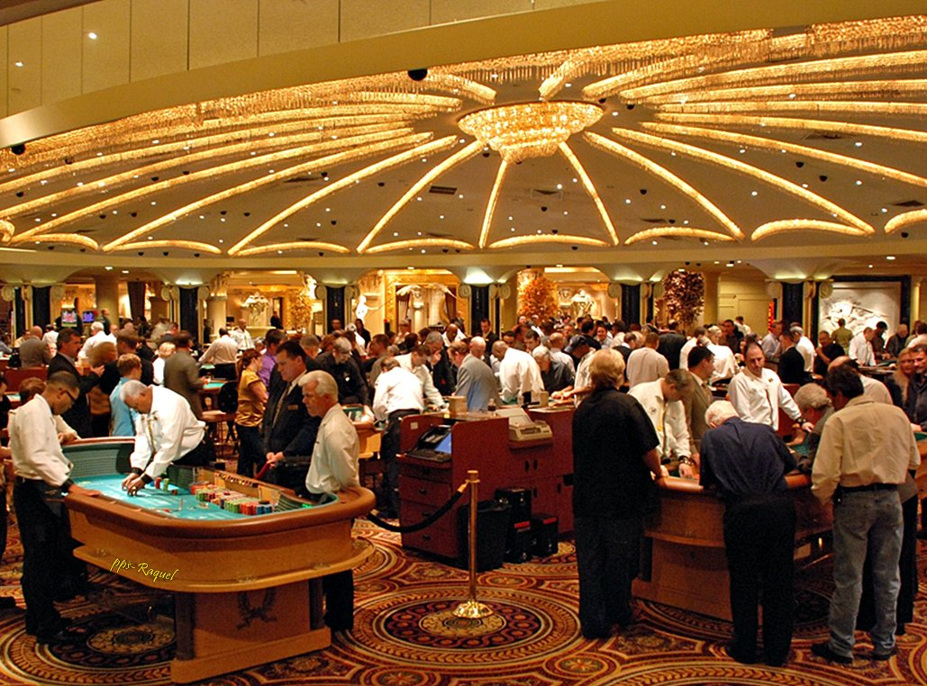

Slide 22
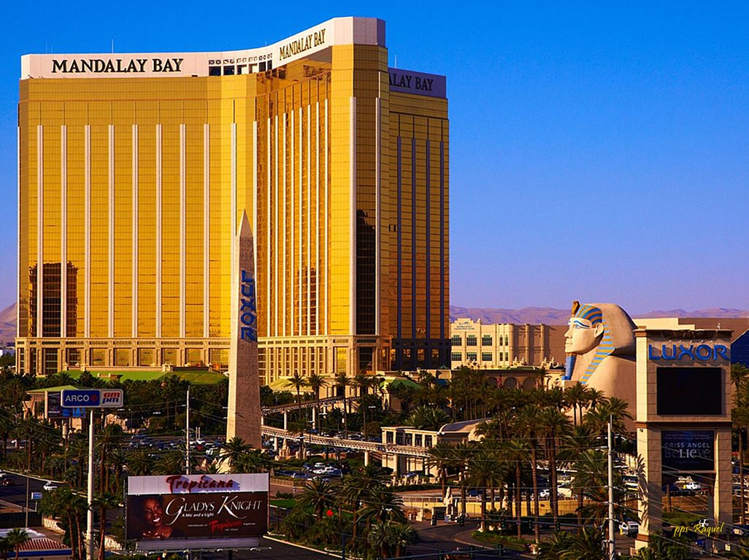

Slide 23
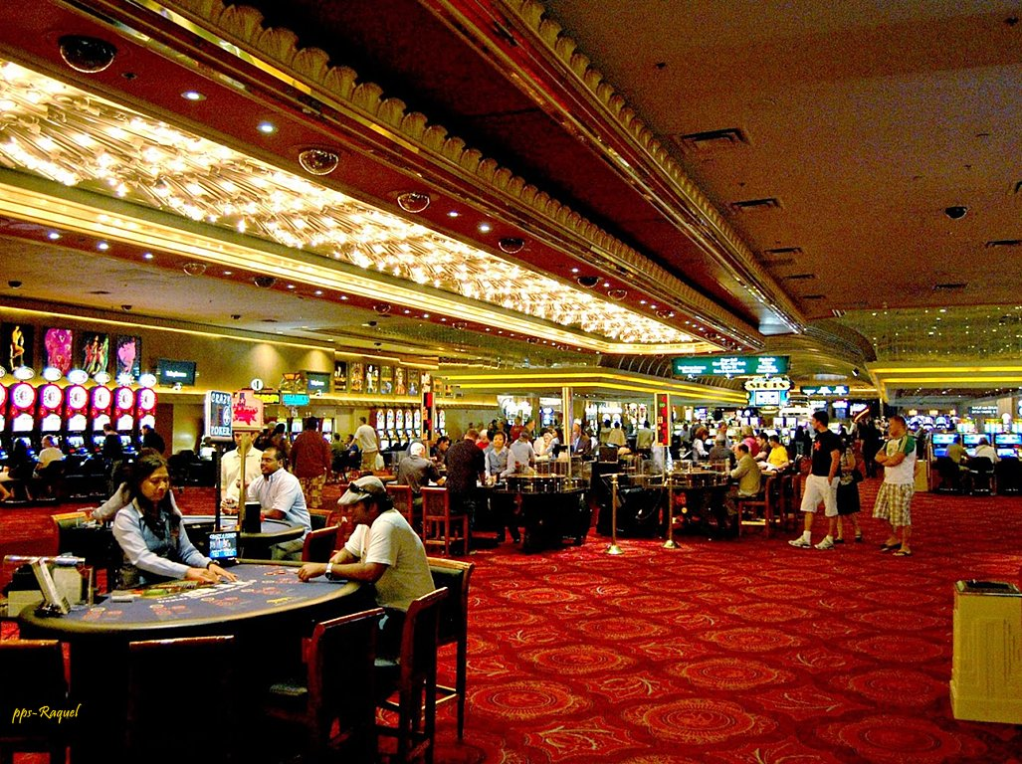

Slide 24
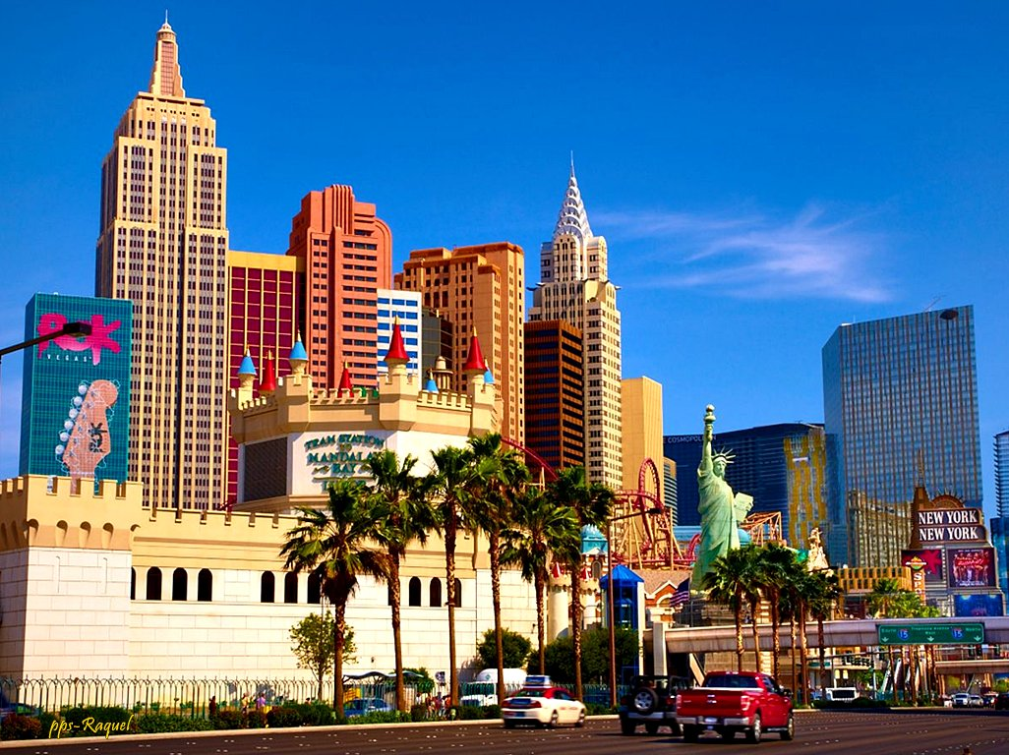

Slide 25
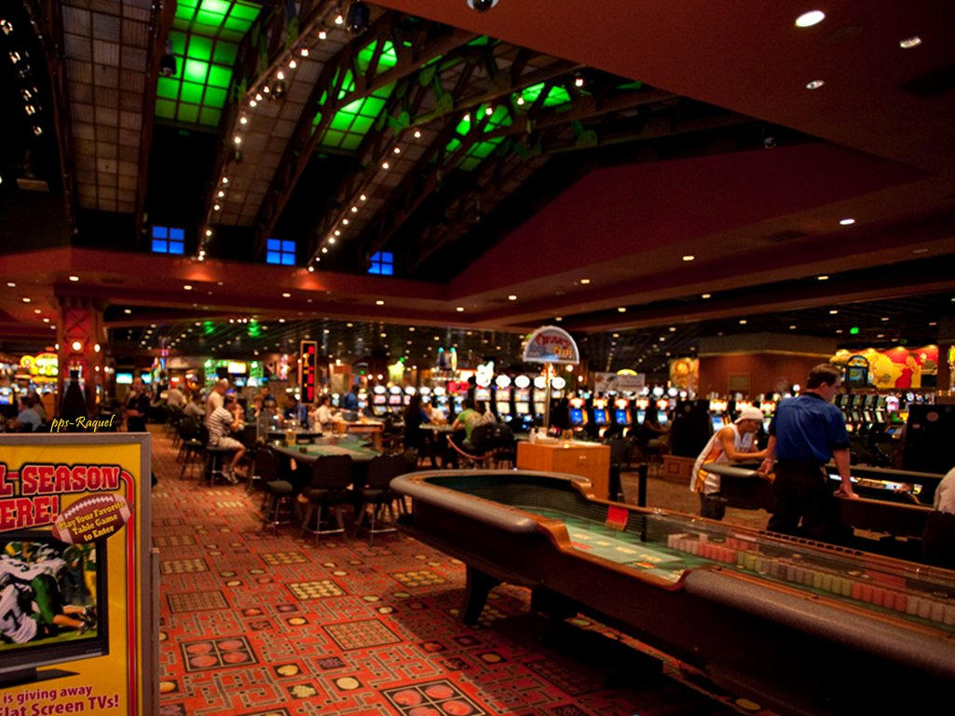

Slide 26
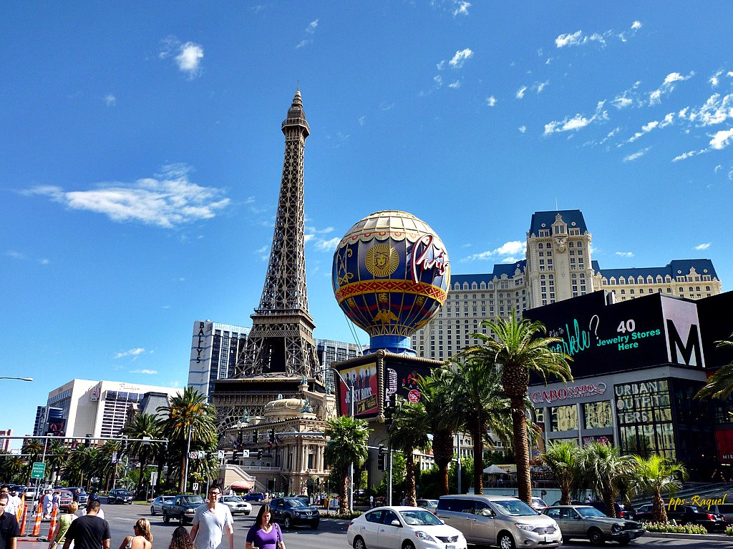

Slide 27
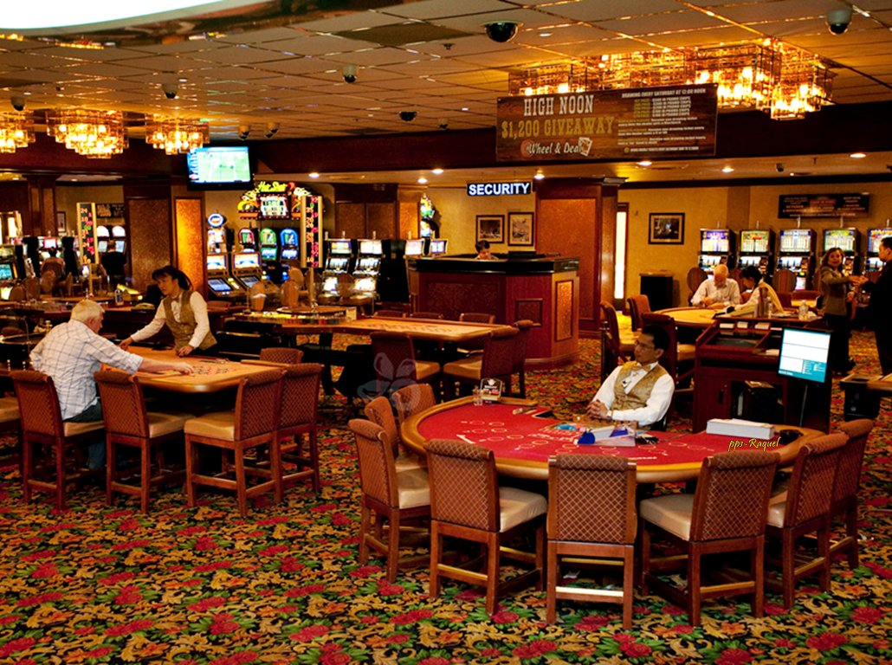

Slide 28
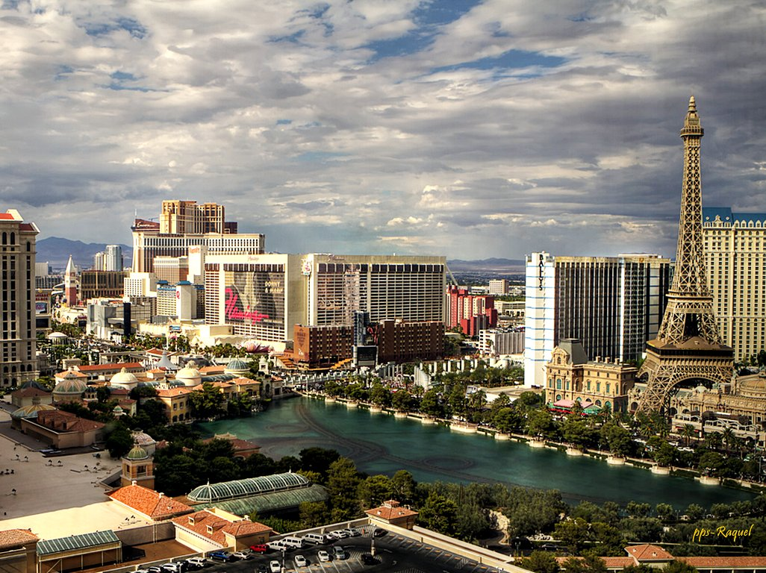

Slide 29


Slide 30
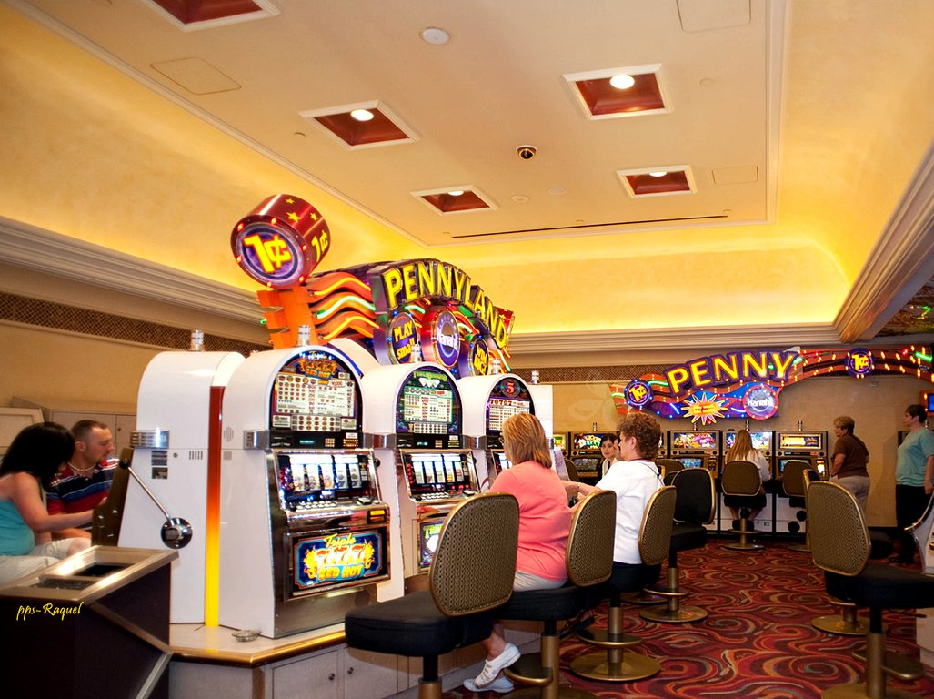

Slide 31
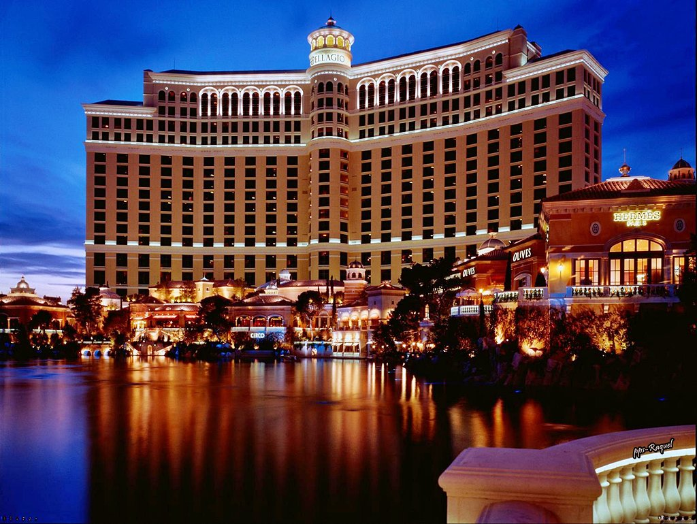

Slide 32
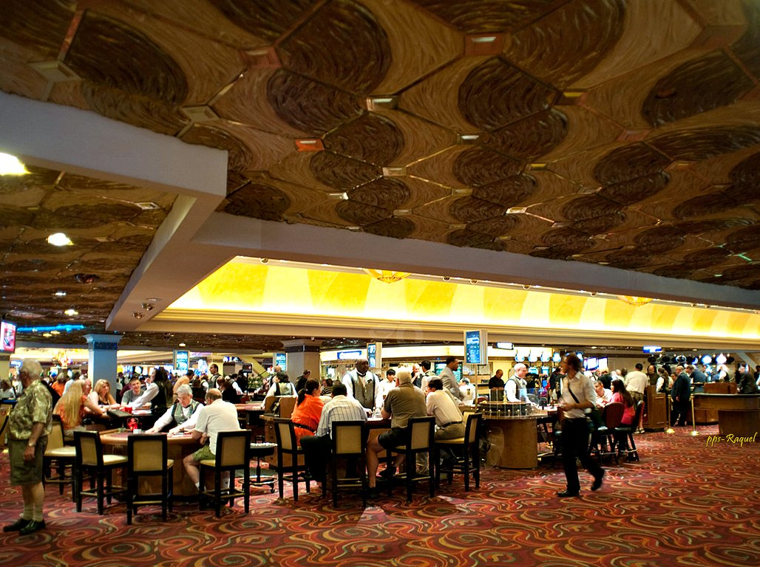

Slide 33
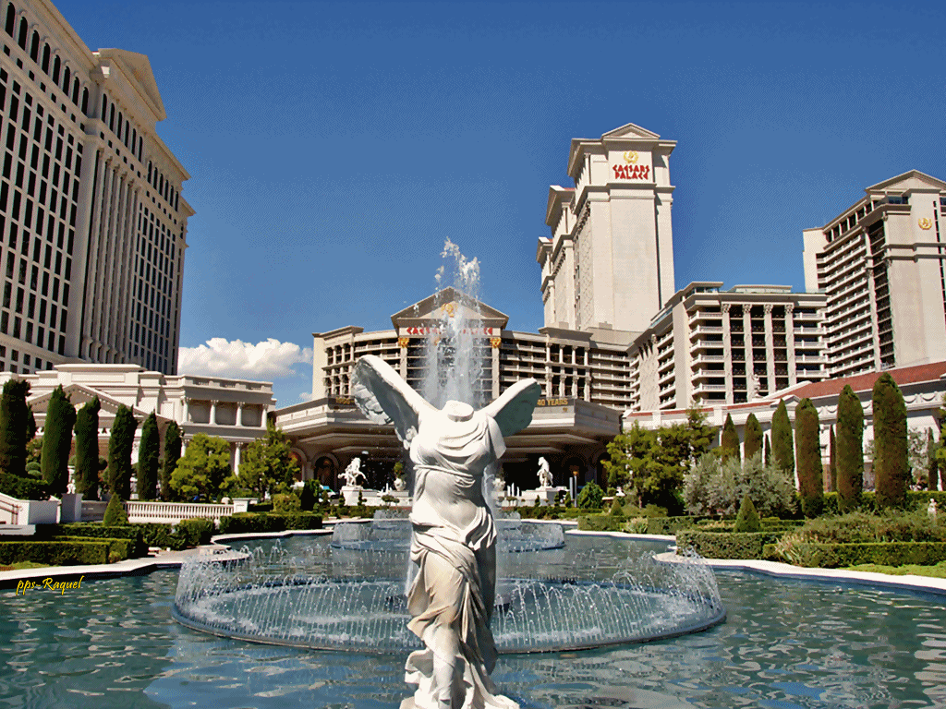

Slide 34
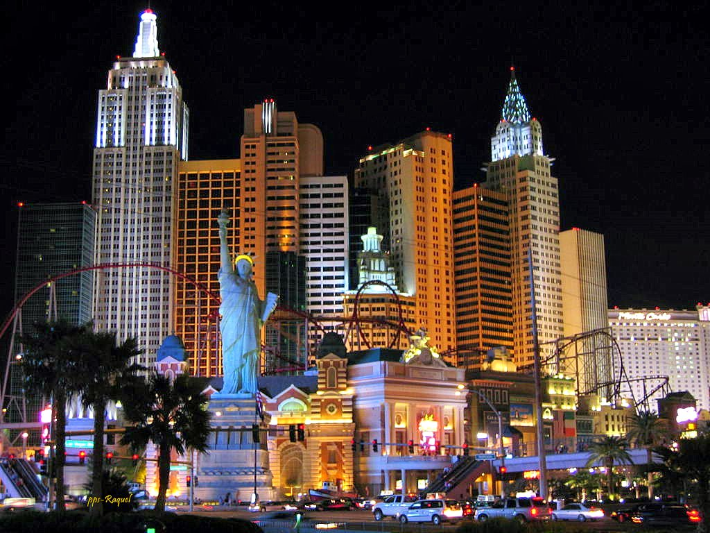

Slide 35
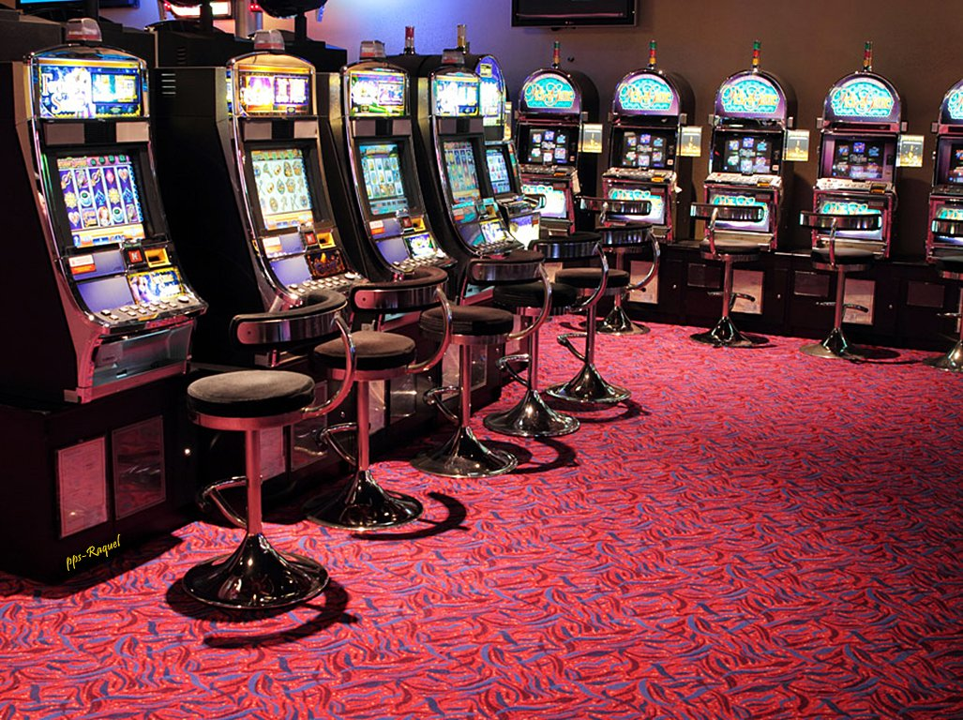

Slide 36
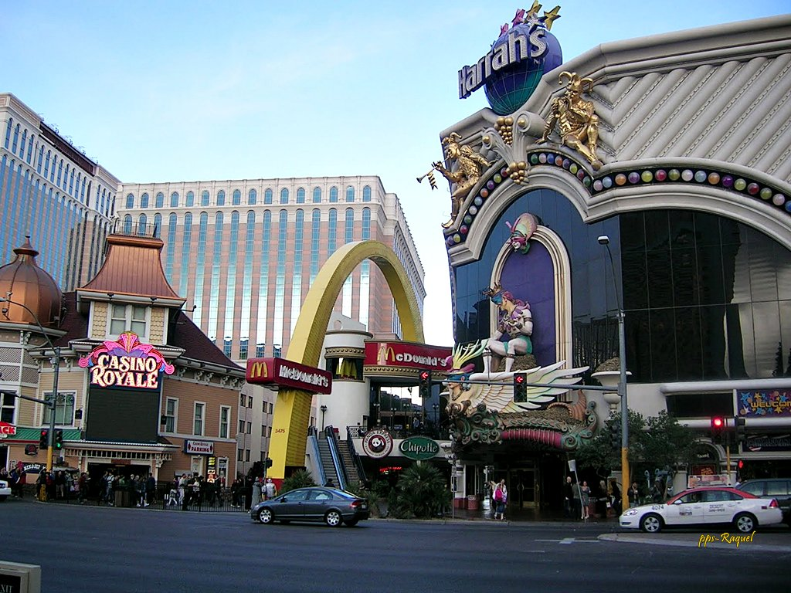

Slide 37
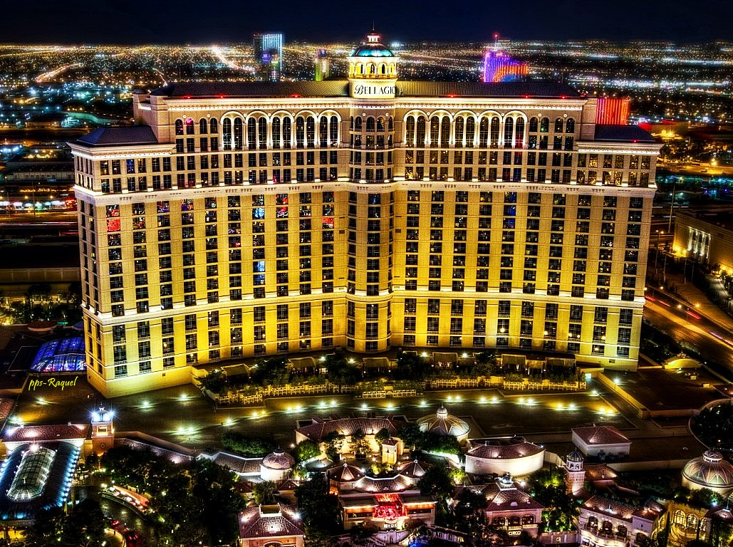

Slide 38
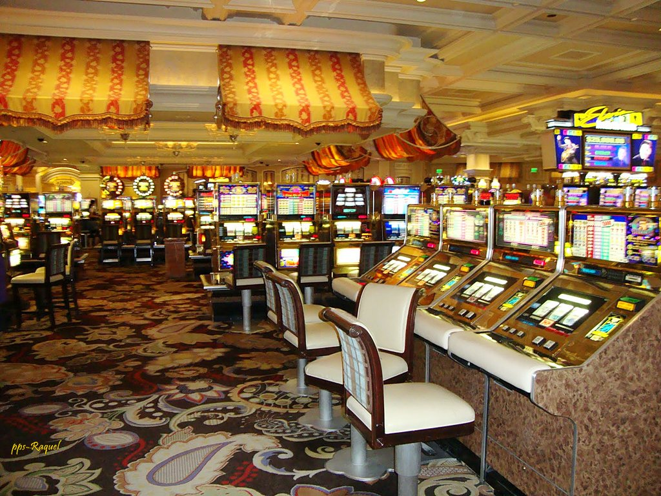

Slide 39
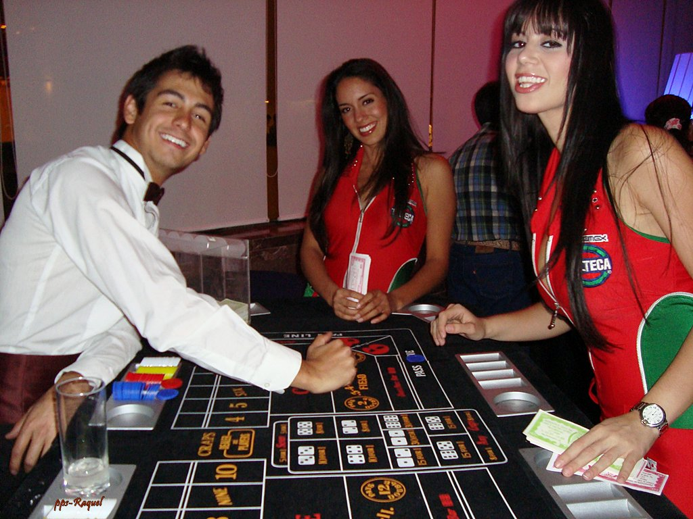

Slide 40
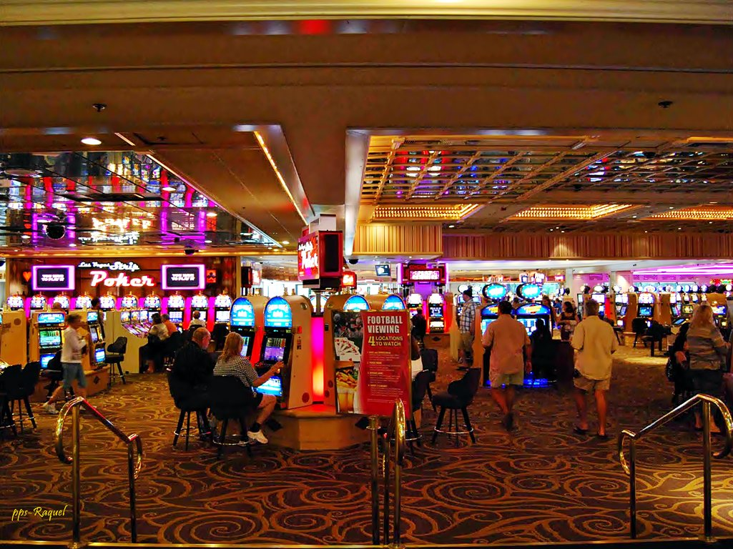

Slide 41
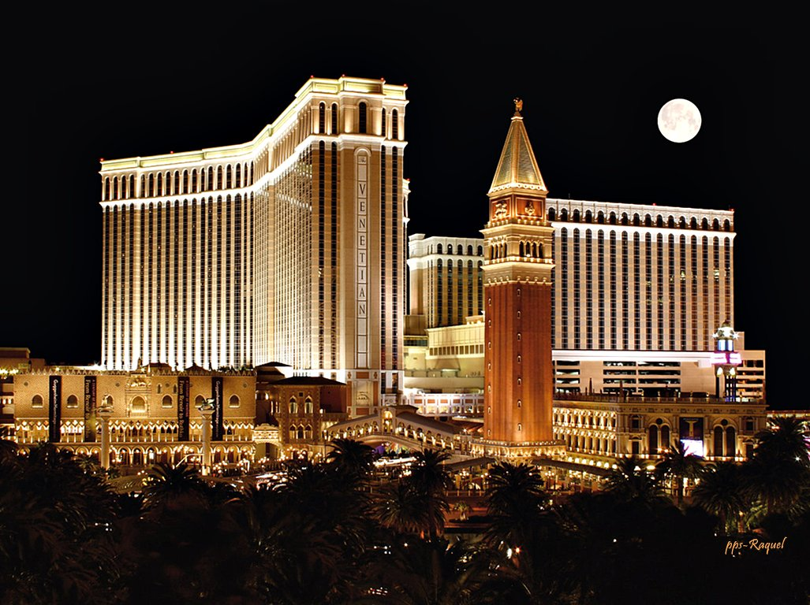

Slide 42
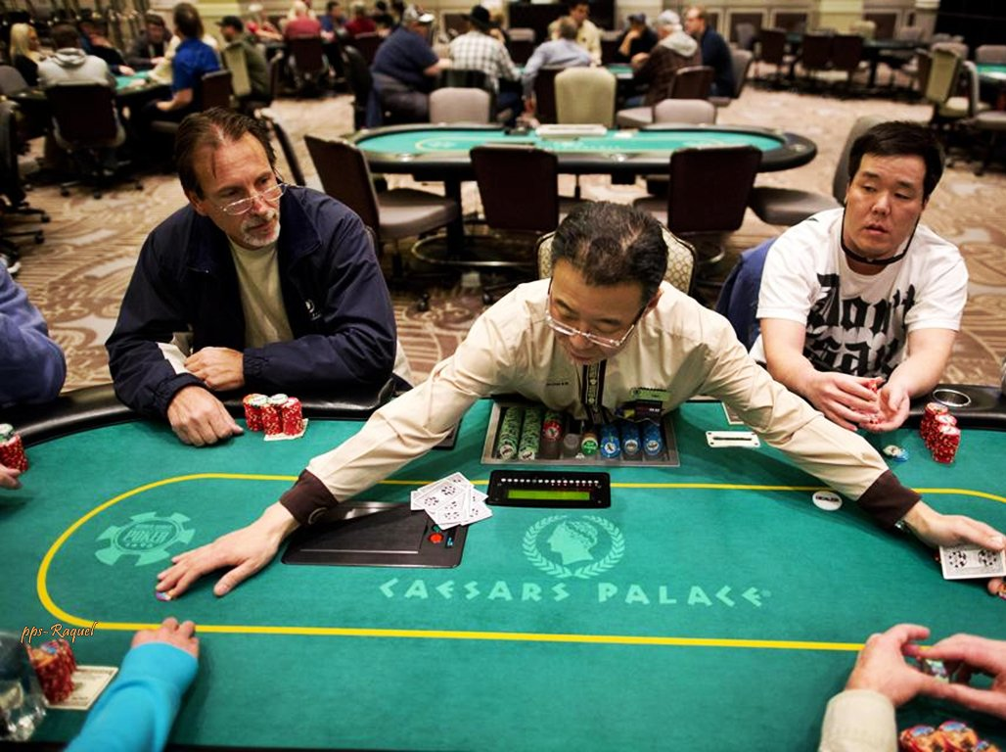

Slide 43
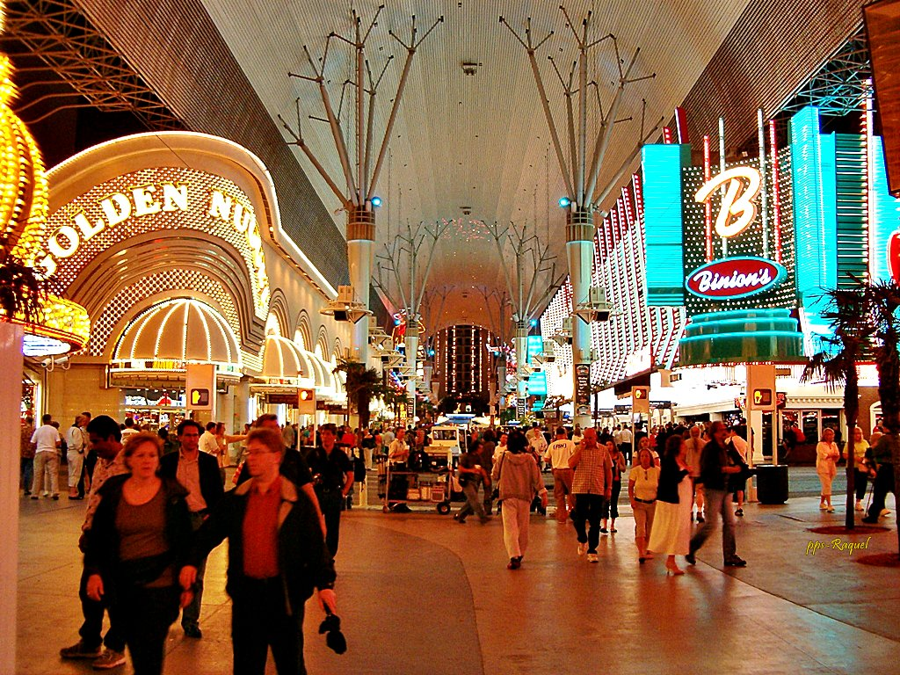

Slide 44
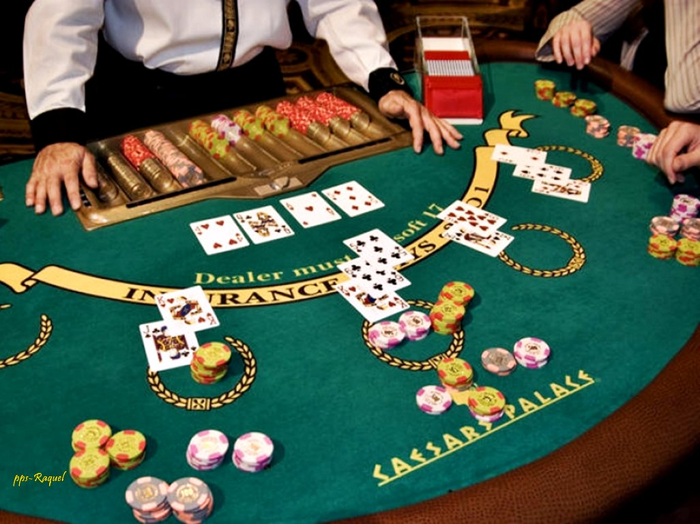

Slide 45
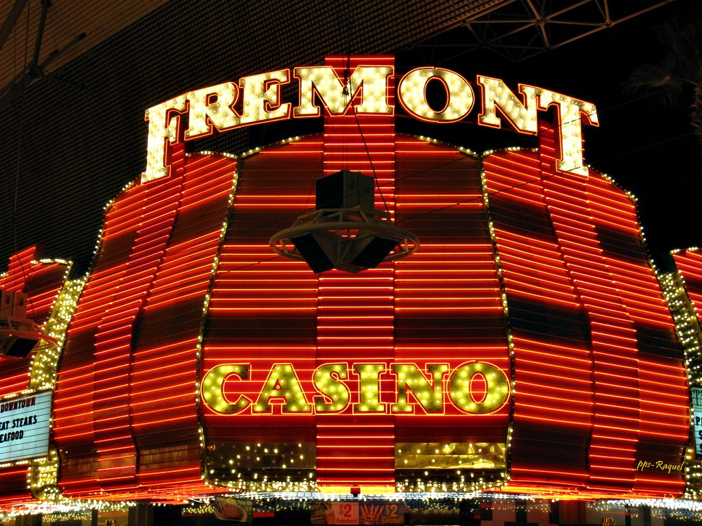

Slide 46
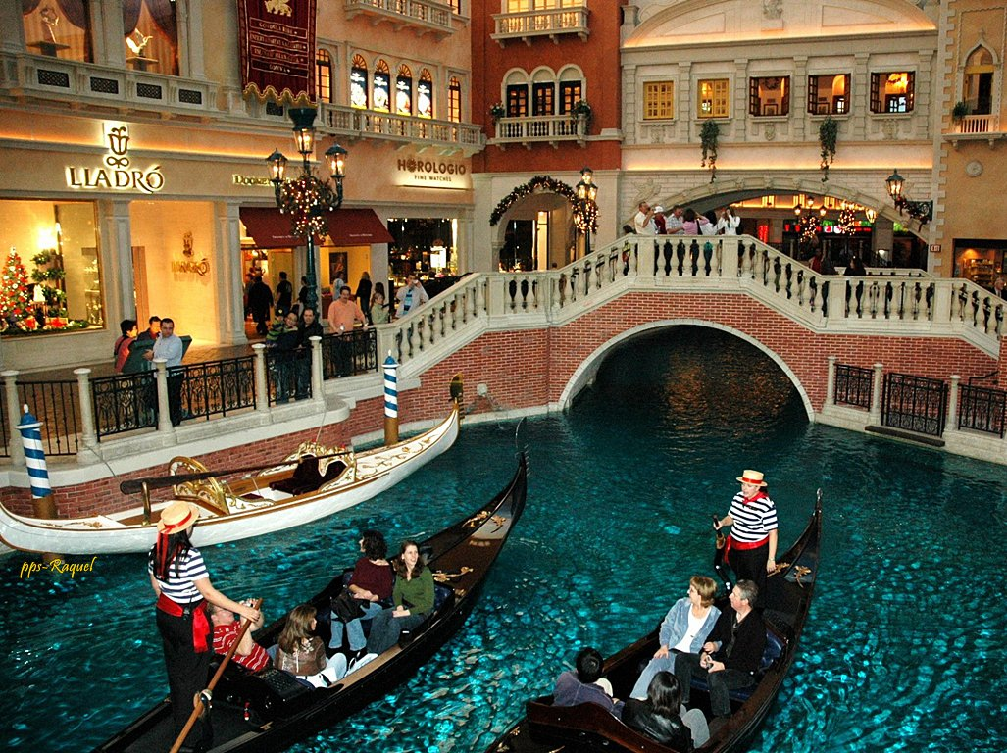

Slide 47
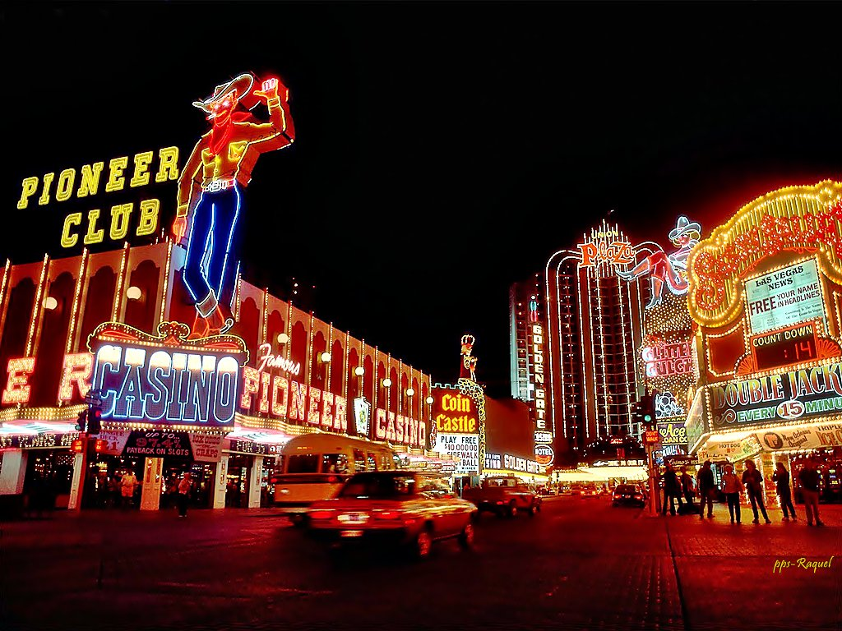

Slide 48
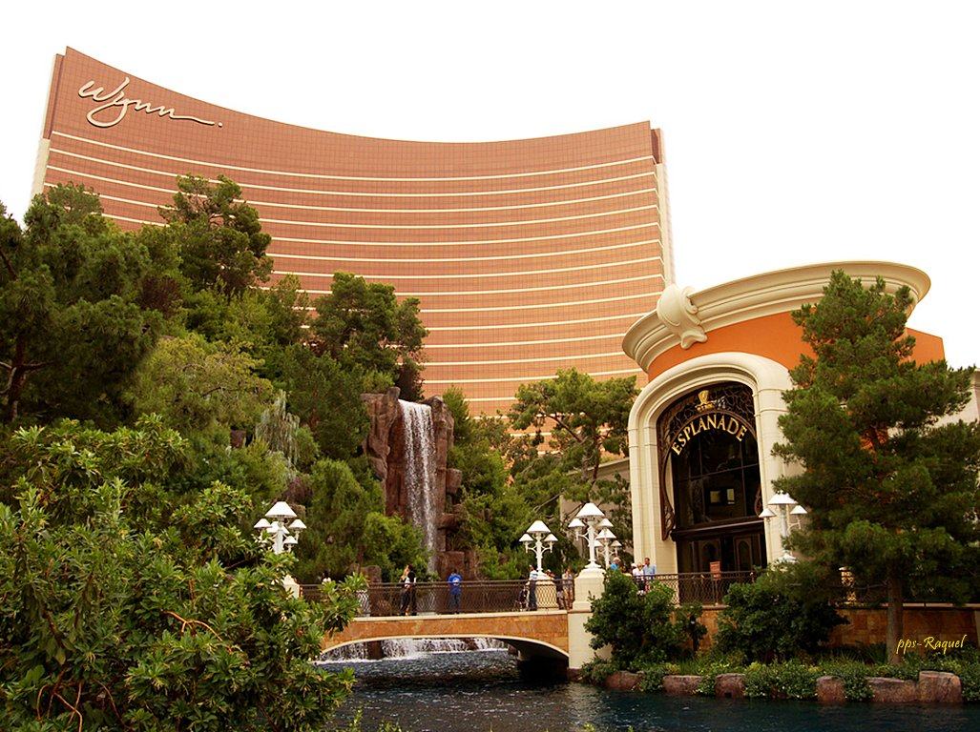

Slide 49
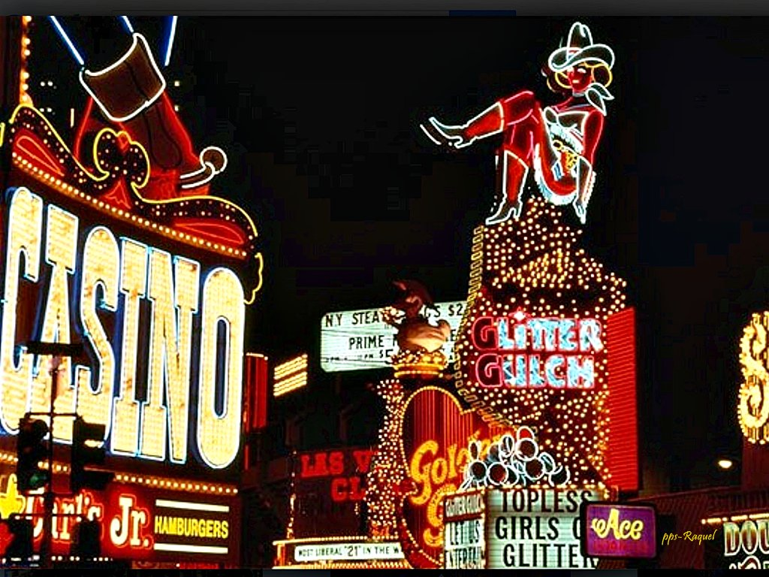

Slide 50
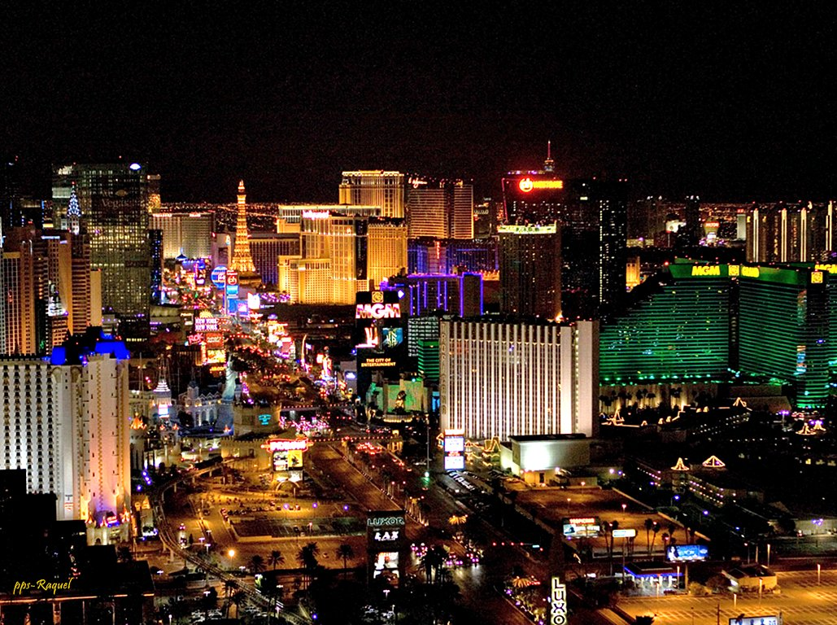

Slide 51
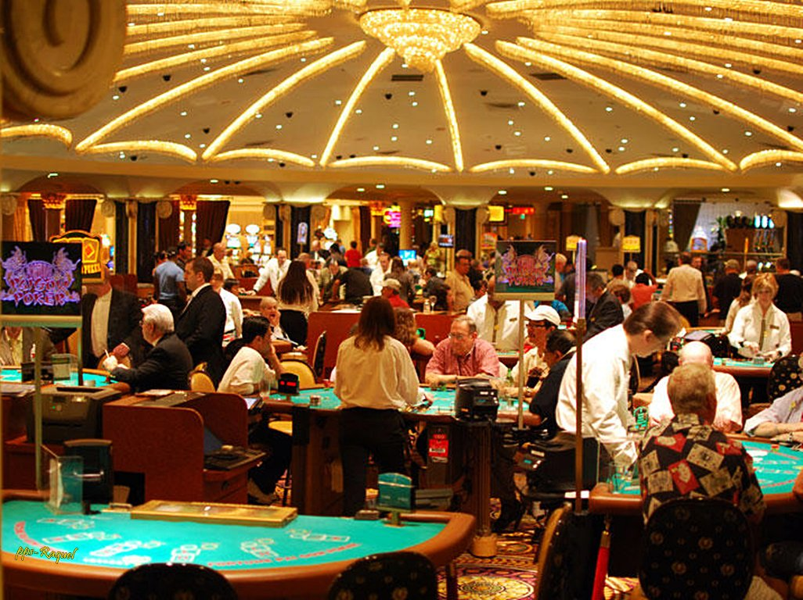

Slide 52
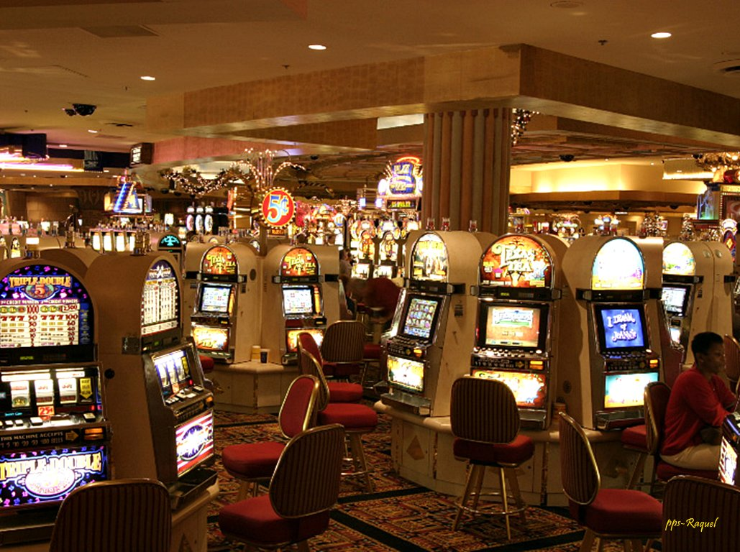

Slide 53
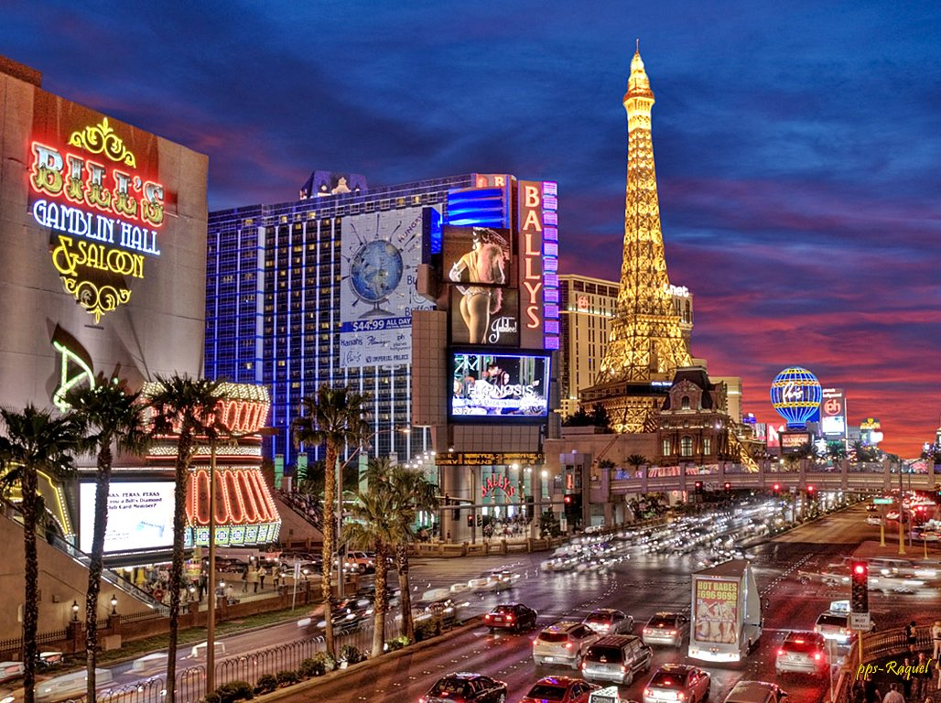

Slide 54
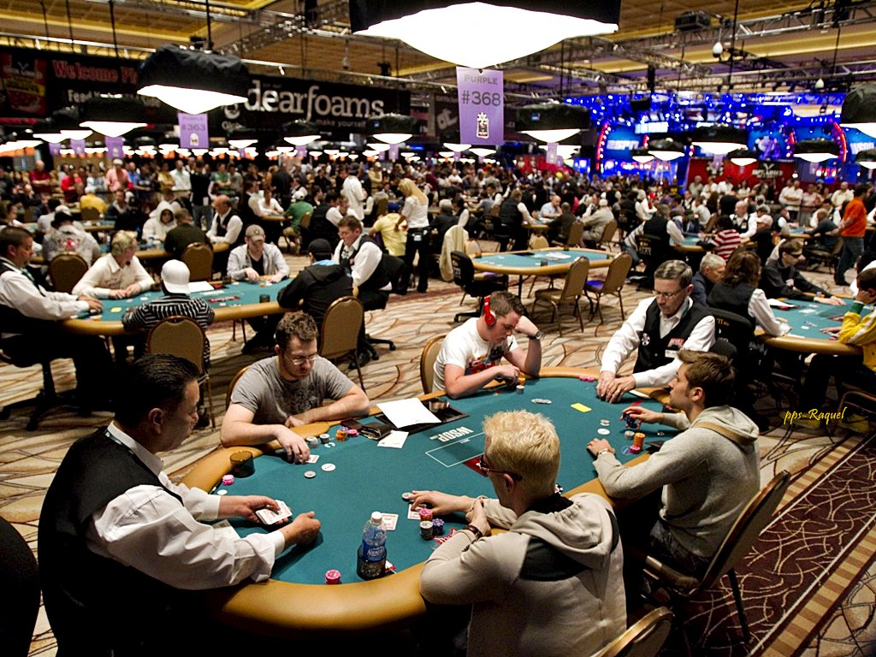

Slide 55


Slide 56


Slide 57


Slide 58


Slide 59


Slide 60


Slide 61


Slide 62


Slide 63



Slide 64




Accede a la sección que desees desde aquí:
PPS Exclusivos
Dedicatorias | Fechas Especiales | Graciosos | Historia y arte | Lugares | Musicales
Naturaleza y Ciencias | Política | Reflexión | Religiosos | Románticos | Salud
Si deseas recibir pps periódicamente en tu correo electrónico subscríbete aquí:

